Slide 1
水下机器人二组
主讲人：梁子航
小组成员：彭戈兴、吴云龙、王昊诚、李宗耀

Slide 2
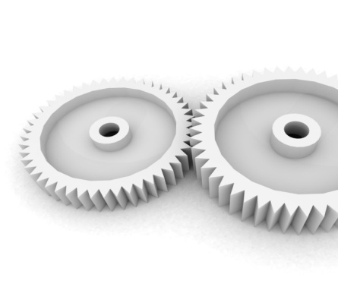
一、特种加工
二、先进制造技术

Slide 3
一、电加工
电加工也称为电火花加工或电脉冲加工，是一种利用电、热能量进行加工的现代加工技术。
电火花线切割加工
电火花线切割加工简称“线切割”，它是通过线状工具电极按规定的轨迹与工件间相对运动，切割出所需工件。
加工时，用一根作正反向交替运动的细金属丝作工具电极。在线电极与工件之间通以脉冲电流且注以工作液介质，线电极一边卷绕一边与工件之间发生火花放电，使工件切割加工。根据工件与线电极的相对运动，产生电蚀而进行可以加工出各种不同形状的二维曲线轮廓。

Slide 4
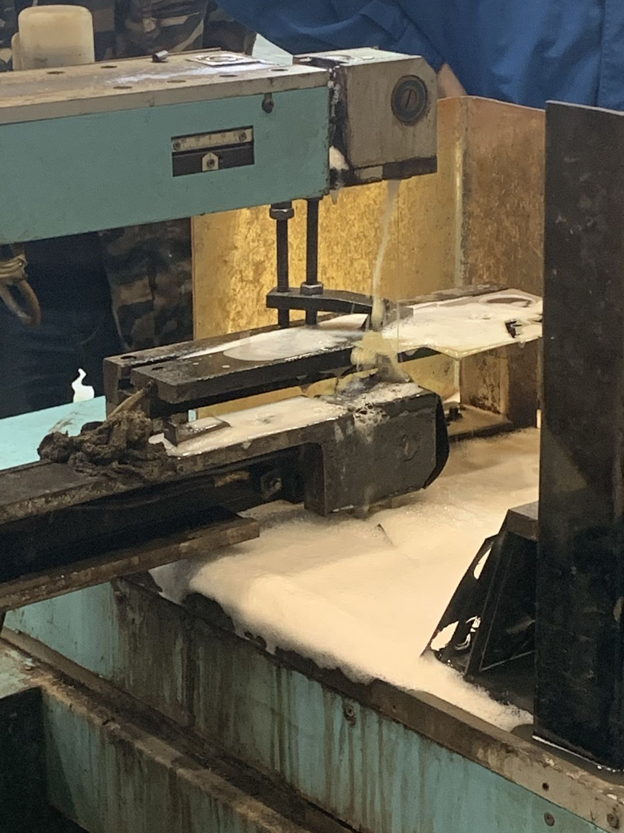
线切割加工的特点
1:工件必须是导电材料;
2:材料的去除是靠放电时的电能作用来实现的;
3:工具电极和工件之间不直接接触，几乎没有切削力，可以加工薄、脆、韧等等材料;
4:加工对象主要是二维平面形状，也可以加工锥面。但是不能加工盲孔;
5:自动化程度高、操作方便，易于实现自动化;
6:用简单的电极丝即可对工件进行加工。

Slide 5
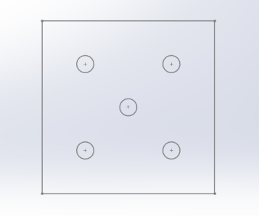
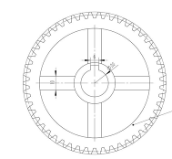
加工工艺分析： 考虑到工训中心的设备，齿轮可以采用线切割加工，即简化了加工流程，又能保证精度。
1.将齿轮锻造成方形以便于线切割加工时装夹。
2.将坯料打出五个工艺孔，为后续的线切割加工做准备，因为线切割需要拉线穿过零件，所以打工艺孔。
3.装夹好坯料后，用线切割一次就可以直接加工出齿形，内部挖槽等结构。提高了效率。需要注意加工时要先加工内部结构，最后加工齿形。

Slide 6
二、数控铣
数控铣床的特性：
数控铣床是在一般铣床的基础，上发展起来的，两者的加工工艺基本相同，结构也有些相似,但数控铣床是靠程序控制的自动加工机床，所以其结构也与普通铣床有很大区别。数控铣床一般由数控系统、主传动系统、进给伺服系统、冷却润滑系统等几大部分组成:
1.主轴箱
包括主轴箱体和主轴传动系统，用于装夹刀具并带动刀具旋转，主轴转速范围和输出扭矩对加工有直接的影响。
2.进给伺服系统
由进给电机和进给执行机构组成，按照程序设定的进给速度实现刀具和工件之间的相对运动，包括直线进给运动和旋转运动。
3.控制系统
数控铣床运动控制的中心，执行数控加工程序控制机床进行加工。
4.辅助装置
如液压、气动、润滑、冷却系统和排屑、防护等装置。
5.机床基础件
通常是指底座、立柱、横梁等，它是整个机床的基础和框架。

Slide 7
工作原理
根据零件形状、尺寸、精度和表面粗糙度等技术要求制定加工工艺选择加工参数。通过手工编程或利用CAM软件自动编程，将编好的加工程序输入到控制器。控制器对加工程序处理后，向伺服装置传送指令。伺服装置向伺服电机发出控制信号。主轴电机使刀具旋转X、Y和Z向的伺服电机控制刀具和工件按一定的轨迹相对运动，从而实现工件的切削。
数控铣床主要由床身、铣头、纵向工作台、横向床鞍、升降台、电气控制系统等组成。能够完成基本的铣削、镗削、钻削、攻螺纹及自动工作循环等工作，可加工各种形状复杂的凸轮、样板及模具零件等。数控铣床的床身固定在底座上，用于安装和支承机床各部件，控制台.上有彩色液晶显示器、机床操作按钮和各种开关及指示灯。纵向工作台、横向溜板安装在升降台上，通过纵向进给伺服电机、横向进给伺服电机和垂直升降进给伺服电机的驱动，完成X、Y、Z坐标的进给。电器柜安装在床身立柱的后面，其中装有电器控制部分。

Slide 8
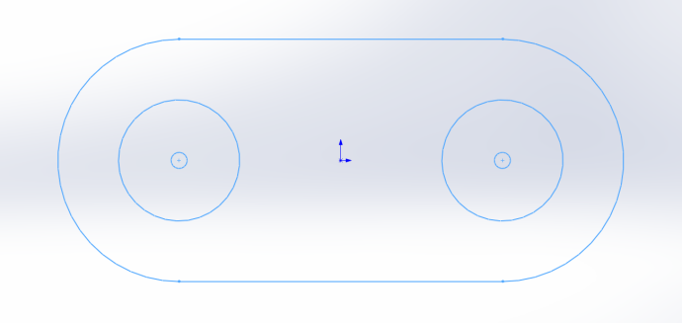
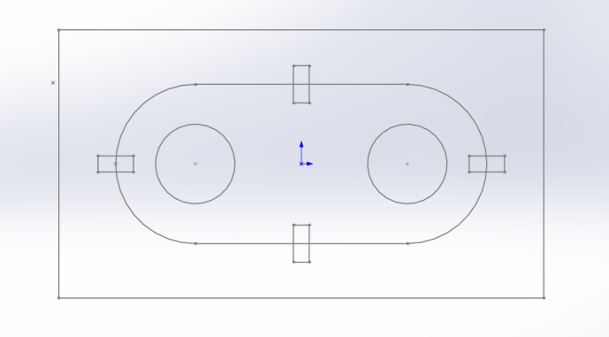
工艺分析
1.装夹
由于零件有外形和镂空需要铣出，所以要采用两次装夹的方式。在铣削的过程中，为了防止刀具与机床工作台接触，可自行制作专业夹具装夹工件。
第一步，首先用划针和钢板尺画出外形尺寸及装夹过渡工艺孔，在工艺孔位置先打样冲眼（避免钻孔时出现位置偏差），再选用¢11钻头用手电钻钻工艺孔，由于是工艺孔位置在减重镂空部位，所以工艺孔位置精度要求不高。在数控铣床上装夹工件时，工作台先装夹大于工件的平板，平板上再根据工件工艺孔的位置钻、攻M10螺纹孔，最后用该孔夹紧工件。然后可以输入程序，铣出外形轮廓。

Slide 9
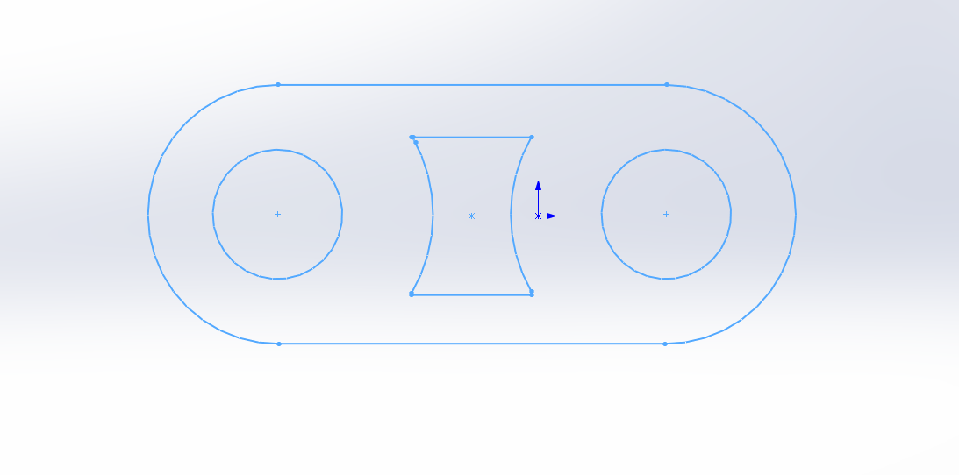
第二步，在工艺平板上，根据工件外轮廓位置，钻、攻若干个装夹螺纹孔，用螺栓、压板装夹工件，装夹好后，再拆除原装夹螺栓。之后便可输入程序，选好刀具，铣出所需要的减重部分。
2.选刀
零件制作采用四毫米厚的铝合金板材，材料易切割，但刚性较差，而且加工过程中会出现垂直切削的现象，所以应该采用较锋利的高速钢键槽刀。
3.编程
零件形状较简单，编程并不复杂，但应注意零件外形轮廓和镂空减重部分的编程零点应尽量一致，且选在较容易对刀的特征点。

Slide 10
谢谢！

